Slide 1
T2 | Avaliacao de Aprendizagem
Avaliação de um Modelo Simulado
Oficina Mecanica: análise e melhoria de uma rede de filas com realimentação
Grupo: T2 - 690 - 16
Integrantes: Erick Carpes, Bernardo Lykawka, Lucas Duarte e Leonardo Silva
Porto Alegre, outubro de 2026
T2 | Oficina Mecanica · 1/10

Slide 2
Descrição da realidade a ser simulada
Uma oficina mecanica recebe veiculos para reparo. O cliente chega, abre uma ordem de serviço na RECEPÇÃO (orcamento e cadastro) e o carro segue para a OFICINA, onde e reparado. Ao terminar, passa pelo CONTROLE DE QUALIDADE (teste do servico).
A rede tem realimentacao (nao e um fluxo em tandem):
  Retrabalho: se o teste reprova, o veículo VOLTA da QUALIDADE para a OFICINA.
  Peças/orcamento: parte dos servicos exige orcamento extra e VOLTA da OFICINA para a RECEPÇÃO.
Hipotese de modelagem:
  Chegadas do exterior apenas na RECEPÇÃO; intervalos e tempos de servico uniformes U(a,b).
  Disciplina FCFS; capacidade finita em todas as filas (chegada com fila cheia = perda).
  Simulação: 10 sementes x 100.000 números pseudoaleatorios (gerador congruente linear).
T2 | Oficina Mecanica · 2/10

Slide 3
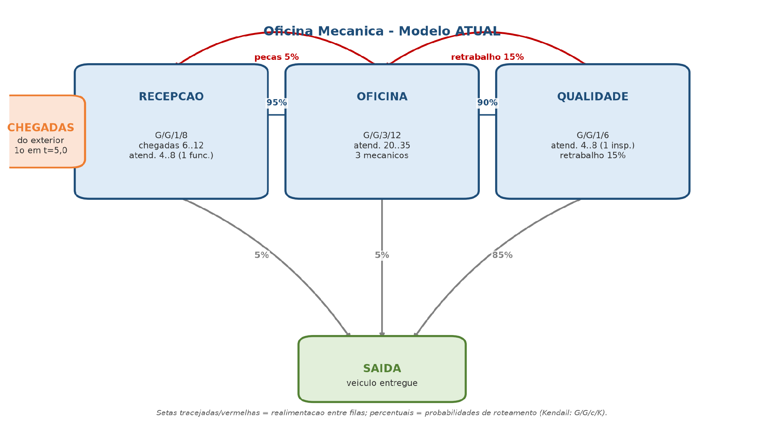
Modelo (desenho) da rede de filas - situacao ATUAL
T2 | Oficina Mecanica · 3/10

Slide 4
Descricão das filas (notacao de Kendall) e roteamento
Fila | Notacao | Chegadas ext. | Atendimento | Servidores | Capacidade
RECEPCAO | G/G/1/8 | U(6;12), 1a em 5,0 | U(4;8) | 1 | 8
OFICINA | G/G/3/12 | -- | U(20;35) | 3 | 12
QUALIDADE | G/G/1/6 | -- | U(4;8) | 1 | 6
Probabilidades de roteamento
RECEPCAO -> OFICINA: 95% RECEPCAO -> SAIDA: 5%
OFICINA -> QUALIDADE: 90% OFICINA -> RECEPCAO: 5% (pecas) OFICINA -> SAIDA: 5%
QUALIDADE -> OFICINA: 15% (retrabalho) QUALIDADE -> SAIDA: 85%
A soma das probabilidades de cada fila e 1,0 (incluindo a saída da rede).
T2 | Oficina Mecanica · 4/10

Slide 5
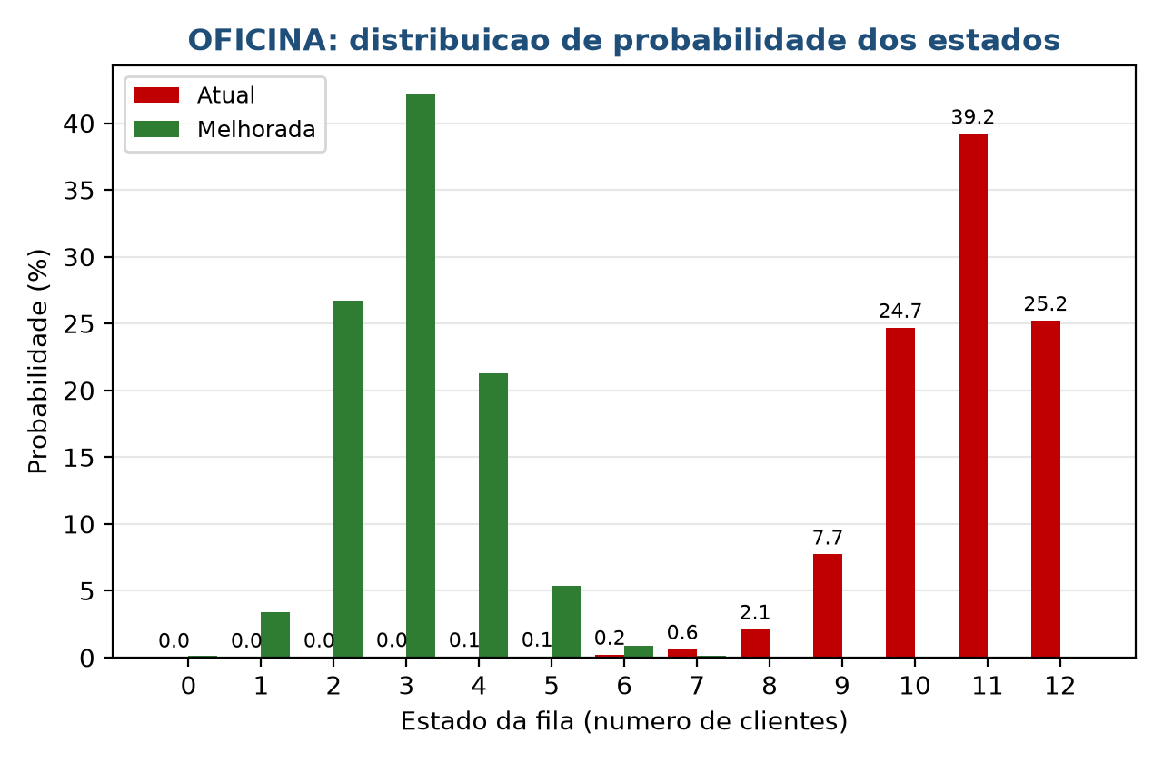
Resultados da simulação - modelo ATUAL
Fila | Perdas | N (populacao) | D (vazao/min) | U (utilizacao) | W (min)
RECEPCAO | 0 | 0,75 | 0,1164 | 69,87% | 6,46
OFICINA | 21406 | 10,74 | 0,1091 | 99,98% | 98,44
QUALIDADE | 0 | 0,73 | 0,0983 | 58,95% | 7,48
Distribuição de probabilidades dos estados (OFICINA):
P(0)=0,01% P(5)=0,08% P(9)=7,72% P(10)=24,69% P(11)=39,21% P(12)=25,22%
A fila passa a maior parte do tempo lotada (estados 10 a 12 somam ~89%).
Outras metricas:
Tempo global da simulação (10 sementes): 1318689,21 min.
Todas as filas acumulam tempo de estado a cada evento;
P(estado) = tempo no estado / tempo global.
T2 | Oficina Mecanica · 5/10

Slide 6
Identificação do gargalo
A OFICINA esta saturada: U = 99,98% (todos os 3 mecanicos ocupados todo o tempo).
Populacao media N = 10,74 de 12 vagas; tempo de resposta W = 98,44 min (~2h por veiculo, quase so espera).
Foram perdidos 21406 clientes por fila cheia na OFICINA.
A carga oferecida supera a capacidade instalada:
  Taxa de atendimento: MU = 1/E[S] = 1/27,5 = 0,03636 cliente/min por mecanico.
  Capacidade da oficina: 3 x 0,03636 = 0,1091 cliente/min.
  Chegada efetiva a oficina: ~0,1291 cliente/min -> rho = 0,1291/0,1091 = 1,18 (> 1).
Conclusao: e preciso aumentar a capacidade da OFICINA e/ou reduzir a carga que chega até ela.
T2 | Oficina Mecanica · 6/10

Slide 7
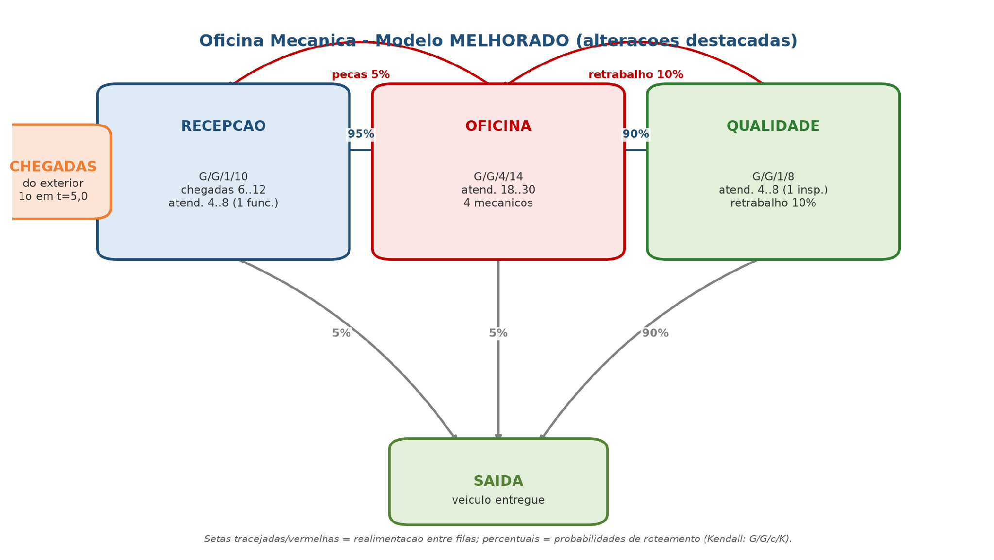
Proposta de melhoria e modelo MELHORADO
Alteracoes no modelo (destacadas em vermelho/verde no desenho):
  OFICINA: 3 -> 4 mecanicos, capacidade 12 -> 14, atendimento U(20;35) -> U(18;30) (contratacao + elevador/ferramenta).
  QUALIDADE: capacidade 6 -> 8 e retrabalho 15% -> 10% (treinamento reduz devoluções).
  RECEPCAO: capacidade 8 -> 10 (evita perdas de ordens na chegada).
T2 | Oficina Mecanica · 7/10

Slide 8
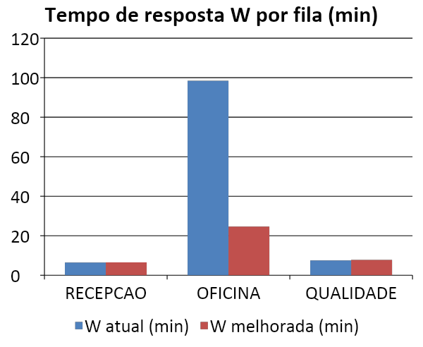
Comparação dos resultados (antes x depois)
Fila | Metrica | Atual | Melhorada | Variacao
OFICINA | Perdas | 21406 | 0 | zerou
OFICINA | N (populacao) | 10,74 | 3,01 | -7,72
OFICINA | D (vazao/min) | 0,1091 | 0,1224 | +12,2%
OFICINA | U (utilizacao) | 99,98% | 73,46% | -26,5 p.p.
OFICINA | W (min) | 98,44 | 24,61 | -75,0%
T2 | Oficina Mecanica · 8/10

Slide 9
Conclusoes finais
A simulação revelou que a OFICINA é o gargalo: saturada (U~100%), com longas esperas e 21.406 perdas.
A melhoria (mais um mecanico, processo mais rápido e menor retrabalho) zerou as perdas da oficina.
O tempo de resposta na OFICINA caiu de 98,44 min para 24,61 min (75,0% melhor).
A vazão da oficina aumentou (mais veículos entregues por minuto) com utilizacao confortavel (73%).
A QUALIDADE absorveu o maior fluxo sem perdas; e a RECEPÇÃO praticamente não mudou.
Trabalhos futuros:
  Analisar custo x beneficio (custo do mecânico extra e do equipamento vs. perda de clientes).
  Executar várias replicações e intervalos de confianca para os indices.
T2 | Oficina Mecanica · 9/10

Slide 10
Arquivos e reproducao
O pacote contem:
  modelos/oficina.yml e modelos/oficina_melhorada.yml - modelos antes e depois da melhoria.
  simulador.py - simulador de rede de filas (nosso, do T1) com o calculo dos indices.
  resultados/oficina_atual.txt e oficina_melhorada.txt - saidas completas (tempos e probabilidades por estado).
  planilhas/indices_oficina.xlsx - calculo dos indices (populacao, vazao, utilizacao, tempo de resposta).
  apresentacao/ - este PPTX e os desenhos da rede.
Como reproduzir:
  pip install pyyaml
  python3 simulador.py modelos/oficina.yml
  python3 simulador.py modelos/oficina_melhorada.yml
T2 | Oficina Mecanica · 10/10

